Slide 1
Historie zahradní terapie
Úvod do zahradní terapie
VOŠ Jabok
Eliška Hudcová

Slide 2
Historie vzniku zahradní terapie
První zahrady se vznikem lidských sídel – samozásobitelství + léčivé byliny (neolit)
Čínský císař Shen-nung, 239 léčivých bylin (3700 př.n.l.)
Starověký Egypt – léčivé procházky duševně nemocných členů královské rodiny
Galén z Pergamu, Hippokrates (2. stol. n.l.) – ergoterapie
Klášterní zahrady (1. tis. n. l.), okrasné a parkové zahrady určeny k modlitbám, meditacím, relaxaci (Karel Veliký a nařízení pěstovat léčivky a užitkové rostliny)
13. stol. Geel (Belgie), duševně nemocní za sv. Dympnou, klášterní terapeutické společenství
15. stol. v nemocnici „Urbis et orbis“ v Zaragoze léčba systematickou prací i na poli
16. stol. léčba zemědělskou činností v některých německých klášterech, ale do 19. stol. obecně bez kvalitní lékařské a terapeutické péče
19. stol. v Německu tzv. agrikolní kolonie

Slide 3
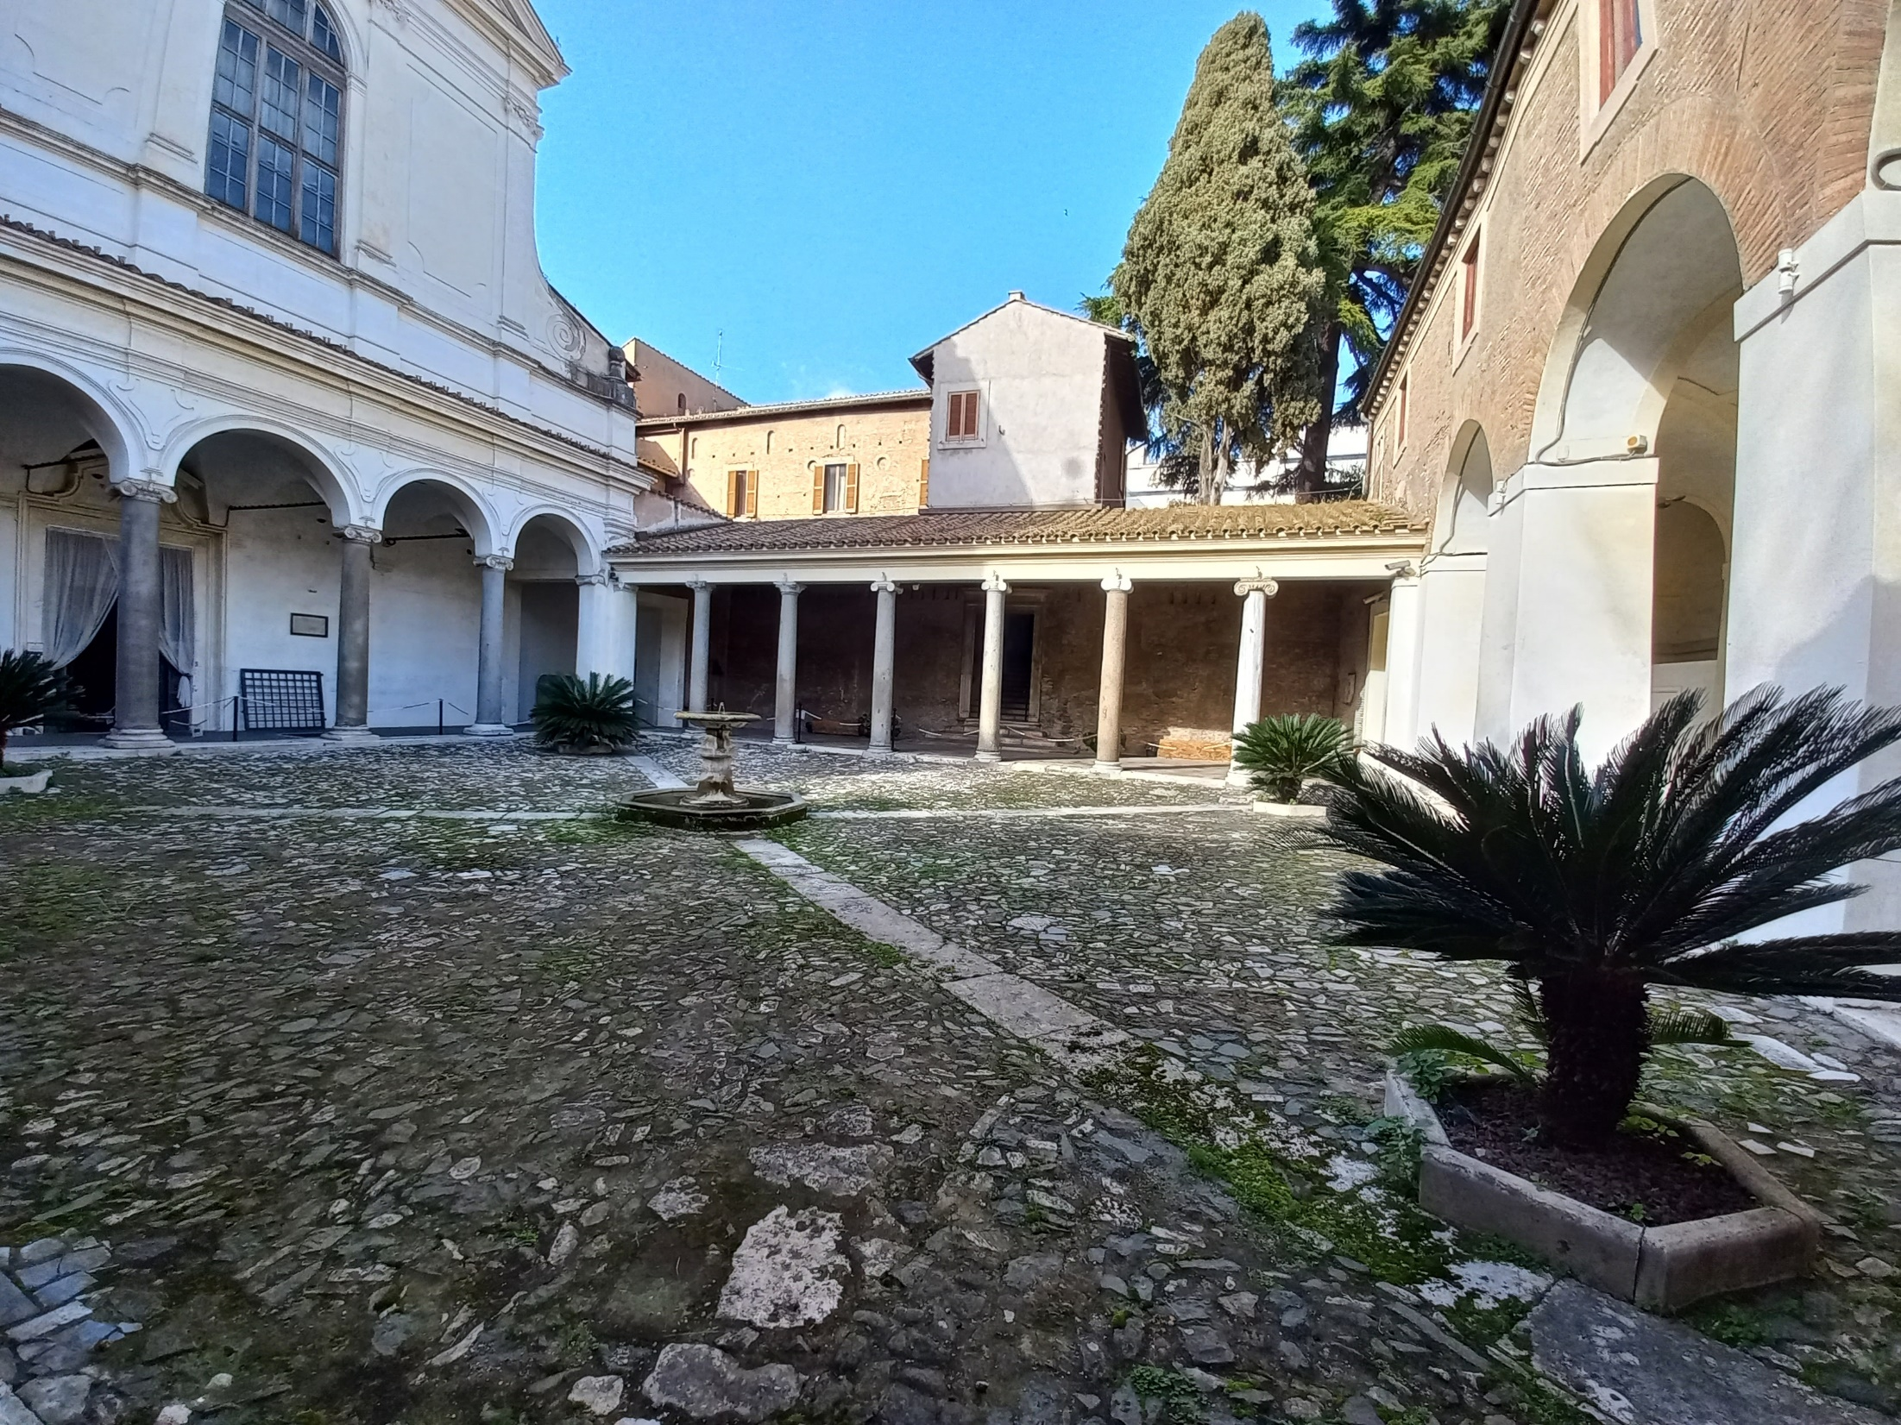
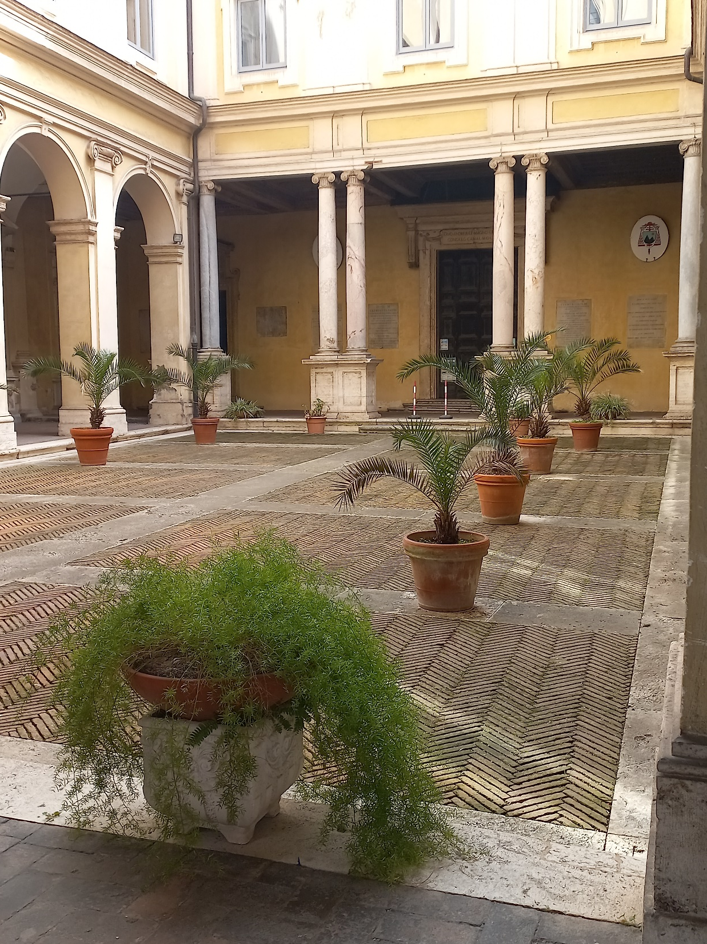

Slide 4
Před profesionalizací zahradní terapie
Do konce 19. století v sociální práci nediferencované cílové skupiny
Společně vězni, prostitutky, duševně nemocní, sirotci, neusedlé obyvatelstvo, politicky pronásledovaní
Práce v zemědělství a zahradě kolem nemocnic, věznic, blázinců, hospiců, hromadných ústavů atd.
Samozásobitelský účel a jako forma pracovní terapie
19 stol. vznik sociálních politik, vědecké poznatky i v terapii a medicíně
Popsání cílových skupin

Slide 5
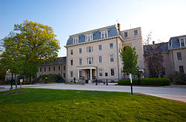
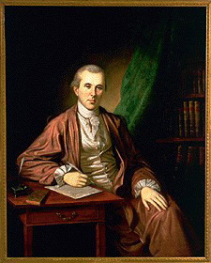
První krůčky k zahradní terapii, USA
USA – psychiatrické reformní hnutí, Benjamin Rush (1746-1813), zakladatel americké psychiatrie a humánnějšího přístupu k pacientům s duševním onemocněním („rýpání v zemi je lék“, 1768, srov. Watson et al., 1960)
1813 ve Filadelfii první psychiatrické zařízení v USA – Friends Hospital, pěstování ovoce a zeleniny v parku, 1879 terapeutický skleník

Slide 6
Zahradní terapie ve 20. století, USA
1917 první školení s prvky zahradnictví pro ošetřující personál, nemocnice Bloomingdale Hospital v New Yorku, ergoterapie jako profese
Po 1. světové válce cílené zahradničení při péči o válečné veterány
Od 20. let 20. století ergoterapeutické příručky včetně zahradnických aktivit, od 40. let univerzitní kurzy
Po 2. světové válce etablování zahradnických činností v rehabilitačních a terapeutických programech
1955 ZT samostatný studijní obor, Michigan State University
Od 50. let programy zahradní terapie pro tělesně postižené
1955 1. terapeutická zahrada pro nevidomé – Fragrance Garden v Botanické zahradě Brooklyn
Alice Burlingame – metodické materiály pro ZT (60. léta 20. stol.)
1973 – AHTA (The American Horticultural Therapy Association), Journal of Therapeutic Horticulture
ZT funguje v Kanadě, Austrálii, Japonsku, Koreji, na Novém Zélandu atd.

Slide 7
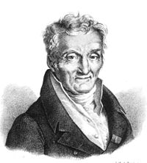
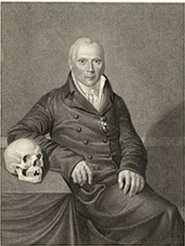
Zahradní terapie v Evropě
Konec 18. stol. reformní hnutí v psychiatrii (choromyslní ne trestanci, ale pacienti), psychoterapie
Philippe Pinel (FR), Johann Christian Reil (GE) – zemědělská pracovní terapie

Slide 8
19. a 20. století v Evropě
Zemědělská pracovní terapie, pobyt venku
„Agrikolní kolonie“ v Německu (1850-1900), soběstačné zemědělské subjekty pro duševně nemocné
1936 v Anglii v katalogu léčebných metod pro osoby s tělesně a duševně postižené zahrnuty zahradnické aktivity
1940 – Camphill Communities, Skotsko, pro děti se zvláštními potřebami, dnes na 100 komunit ve 20 zemích, dospěli s těžším mentálním postižením
Rozvoj po 2. svět. válce pro práci s veterány, dobrovolnická báze

Slide 9

2. polovina 20. století v Evropě I.
Důraz na psychofarmaka v léčbě, pasivní přijímání
Proti zneužívání práce, zemědělské jednotky zavírány
Od 70. let psychofarmaka a psychoterapie doplňovány o ergoterapii a zahradnickou činnost
1978 v Anglii Society for Horticultural Therapy and Rural Training, dnes přední organizace pro školení a přednášky v zahradní terapii
80. léta Společnost pro zahradní terapii pro německy mluvící země (IGGT)
https://www.thrive.org.uk/
Social Farms & Gardens | (farmgarden.org.uk)

Slide 10
2. polovina 20. století v Evropě II
80. léta 20. století – první publikace o zahradní terapii (1980, čtvrtletník Growth Point)
1871 - U Bodamského jezera první ukázková terapeutická zahrada, ostrov Meinau
Postupně ZT poskytována v nemocnicích, kongresy, odborná sympozia, výzkumné projekty
Asociace v Nizozemí, Rakousku, Švýcarsku, Německu, Skandinávii – Green Care
Home - Internationalen Gesellschaft GartenTherapie e.V. (iggt.eu)
Vzdělávací kurzy Vídeň, Mnichov, Bologna

Slide 11
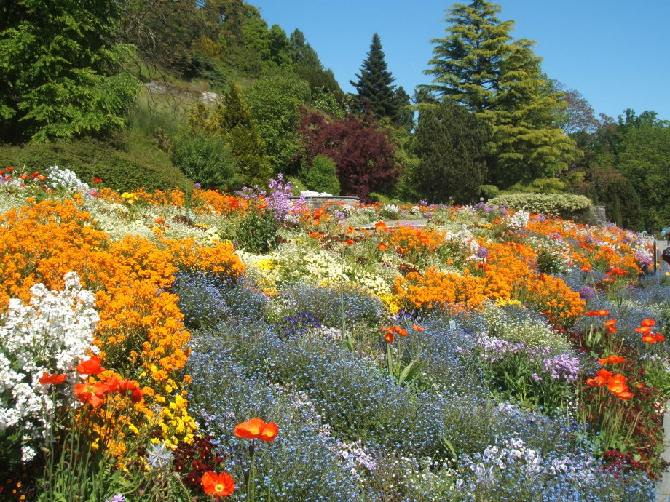
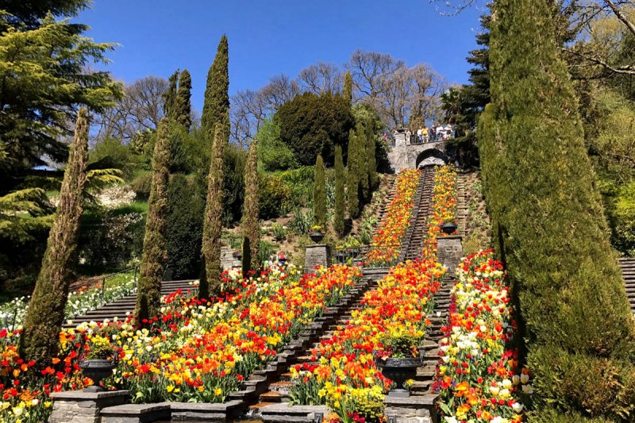
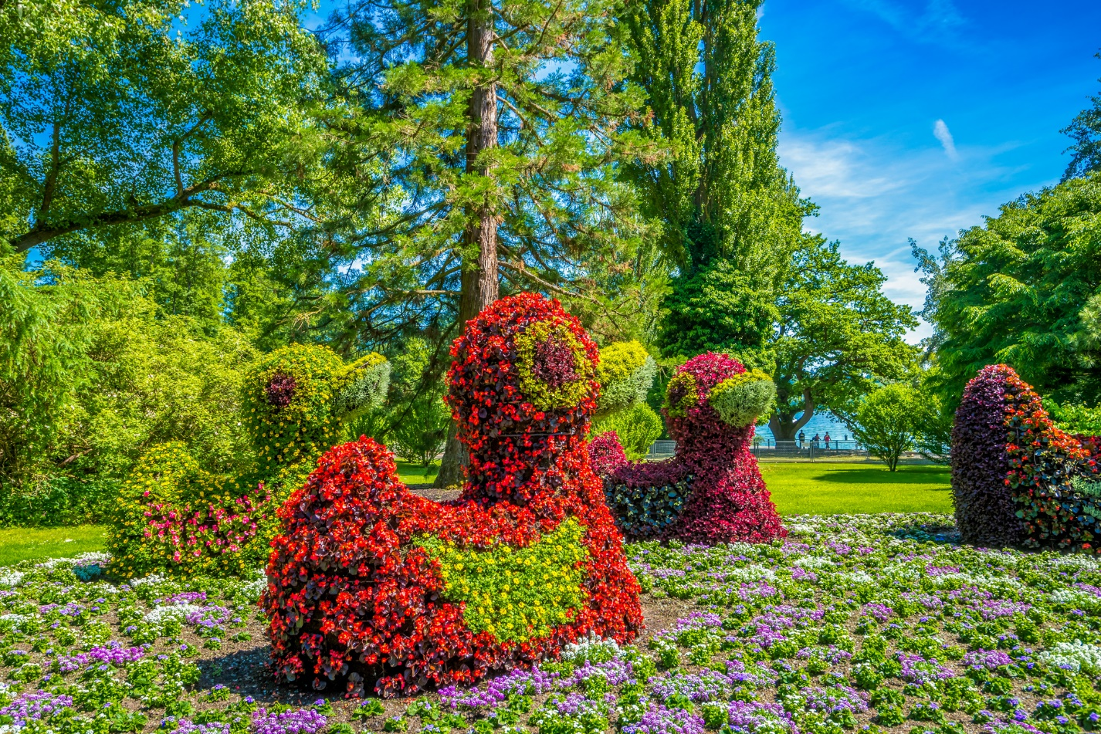
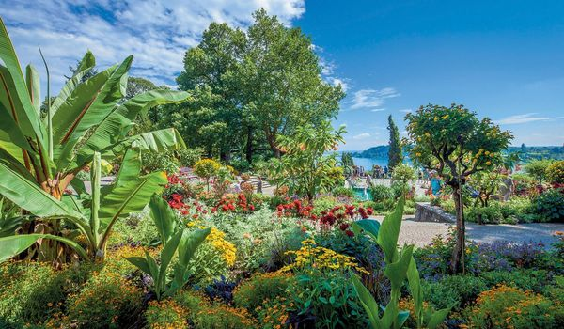

Slide 12
Zahradní terapie v Česku I.
Původně spojeno s péčí o psychicky nemocné (parky, zahrady, lesy)
Meziválečné období aktivní i receptivní ZT
Schreberovy zahrádky v Brně (2,4 ha, bývalý hřbitov, první zahrádkářská kolonie na území tehdejšího Rakouska-Uherska, pojmenované po zakladateli ortopedovi MUDr. D. G. M. Schreberovi, který prosazoval léčbu svých pacientů pobytem na čerstvém vzduchu. Přebudován v 2. pol. 20. stol. Na park, dnes s dětským hřištěm využíván k odpočinku obyvatel)
V období komunismu pracovní terapie, bez cílenosti na klienta, plánování a metodiky

Slide 13
Zahradní terapie v Česku II.
Po 1989 pracovní terapie na ergoterapii, obor medicíny
Dnes vznikají smyslové zahrady, zahradně terapeutické prvky (komunitní zahrady, sociální farmy, pedagogické farmy, školní zahrady, smyslové zahrady a parky atd.)
Neexistuje obor zahradní terapie ani zastřešující organizace
Mezinárodní projekty
Nemocnice, Organizace poskytující sociální služby, školy, NNO, botanické zahrady
2019 Asociace zahradní terapie
Asociace-zahradni-terapie (webnode.cz)

